Slide 1
UNIVERZITET DŽEMAL BIJEDIĆ U MOSTARU
FAKULTET INFORMACIJSKIH TEHNOLOGIJA
Završni rad nakon I ciklusa
Agilni razvoj softvera
Student: Ernad Husremović, DL 2792
Mentor: prof. dr. Emina Junuz
Mostar, septembar 2018.
za ljubav mojim roditeljima

Slide 2
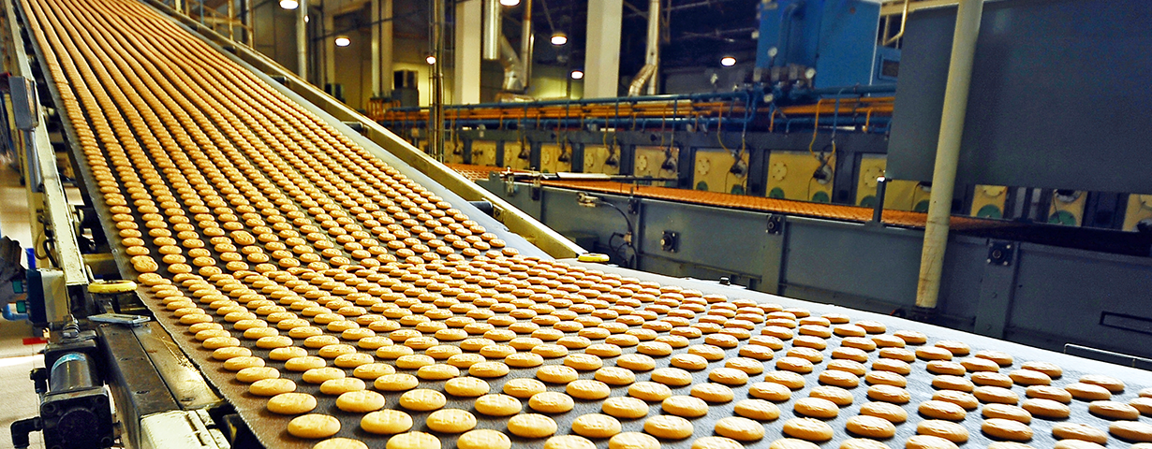
Razvoj softvera
... zna biti dosadan,

Slide 3
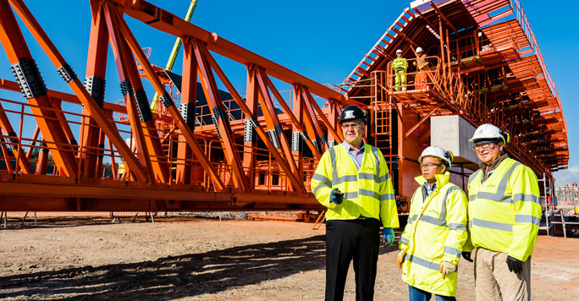
Razvoj softvera
... zahtjevan,

Slide 4

Razvoj softvera
... ali dovoljno često zabavan i kreativan :)

Slide 5

Razvoj softvera
je stresan posao.

Slide 6
Cilj razvoja?
Napraviti softver koji radi, softver koji korisnici upotrebljavaju.
... i sve to u zadatom vremenskom roku.

Slide 7
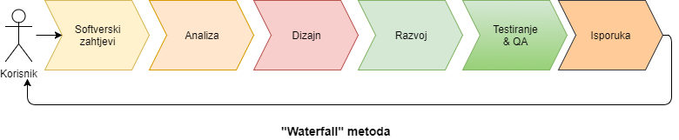
Tradicionalni razvoj softvera
u mnogim slučajevima ima problem sa fleksibilnošću.

Slide 8
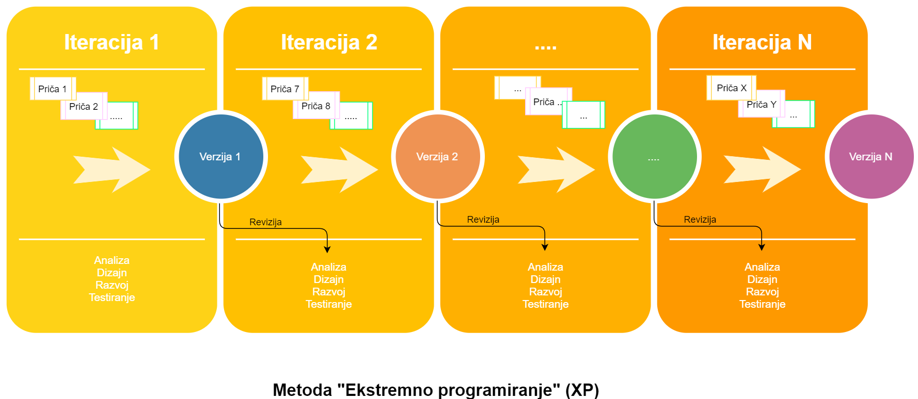
Agilni razvoj softvera
nastoji uvesti nove principe i drugačiju dinamiku u razvojni proces.

Slide 9
Manifest agilnog razvoja softvera
Osobe i njihove interakcije više od procesa i alata
Softver koji funkcioniše više od obimne dokumentacije
Saradnju sa klijentom više nego pregovore oko ugovora
Prilagođavanje promjenama više nego striktno slijeđenje plana

Slide 10
12 principa (1/2)
1. Naš najveći prioritet je zadovoljiti klijenta kroz rane i kontinuirane isporuke funkcionalnog softvera.
2. Prihvatamo promjene promjene u softverskim zahtjevima, čak i u ranoj fazi razvoja. Agilni procesi usvajaju promjene koje će obezbjediti klijentu kompetetivnu prednost.
3. Stalno isporučujemo funkcionalan softver, u intervalima od nekoliko sedmica do par mjeseci, preferirajući kraće vremenske cikluse.
4. Poslovni ljudi i developeri trebaju kontinuirano, na dnevnoj osnovi, raditi zajedno na projektu.
5. Izradu projekata povjeriti motiviranim pojedincima. Obezbjeđujemo im kvalitetno okruženje i svu potrebnu podršku, imamo povjerenje u njih da će posao biti završen kako treba.
6. Najefikasniji način prenosa informacija potrebnih za razvoj je direktna (lice u lice) komunikacija između učesnika.

Slide 11
12 principa (2/2)
7. Funkcionalan softver je primarna metrika napretka projekta.
8. Agilni procesi promoviraju održivi razvoj softvera. Investitori, developeri, korisnici trebaju moći nastaviti učešće u održavanju softvera neograničeno.
9. Kontinuirano pažnja na tehničku izvrsnost i dobar dizajn povećava agilnost.
10. Jednostavnost - sposobnost da se maksimalizira količina posla koji nije potrebno realizovati je od esencijalne važnosti.
11. Najbolje arhitekture, zahtjevi i dizajn kreiraju samoorganizovani timovi.
12. Tim u regularnim intervalima analizira svoje djelovanje, traži načine da bude što efektivniji, te u skladu sa tim nalazima podešava i prilagođava svoje djelovanje.”

Slide 12
Agilne metode
Ekstremno programiranje (XP)
“Scrum”
“Lean software development”
“Kanban”

Slide 13
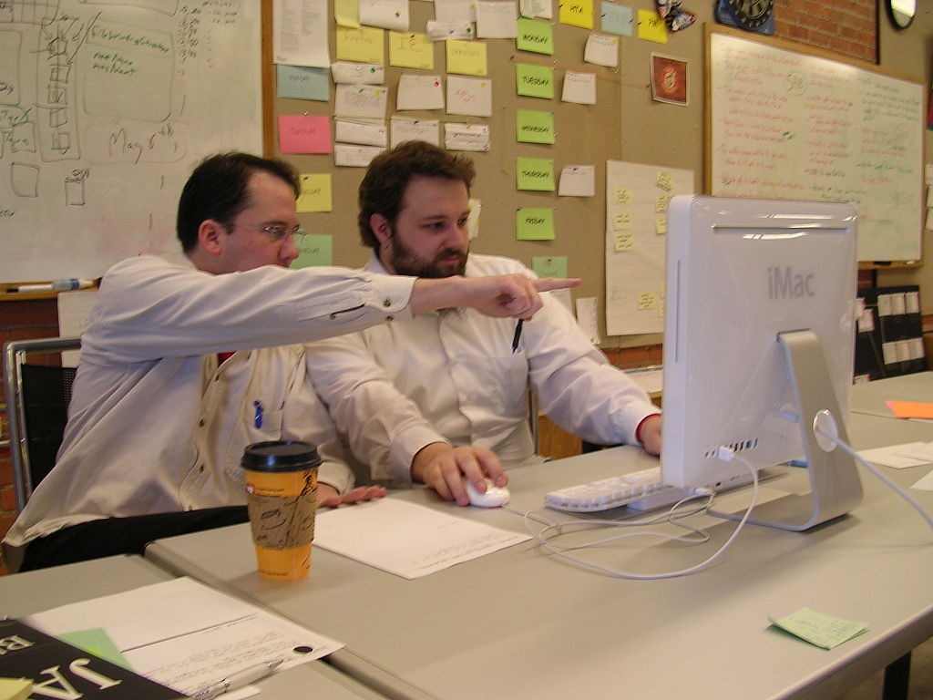
Ekstremno programiranje
Restruktuiranje programskog kôda
(eng. refactoring)
Programiranje u paru
(eng. pair programming)
Testiranje na prvom mjestu
(eng. test driven development)
By Lisamarie Babik - Ted & IanUploaded by Edward, CC BY 2.0, https://commons.wikimedia.org/w/index.php?curid=9546406

Slide 14
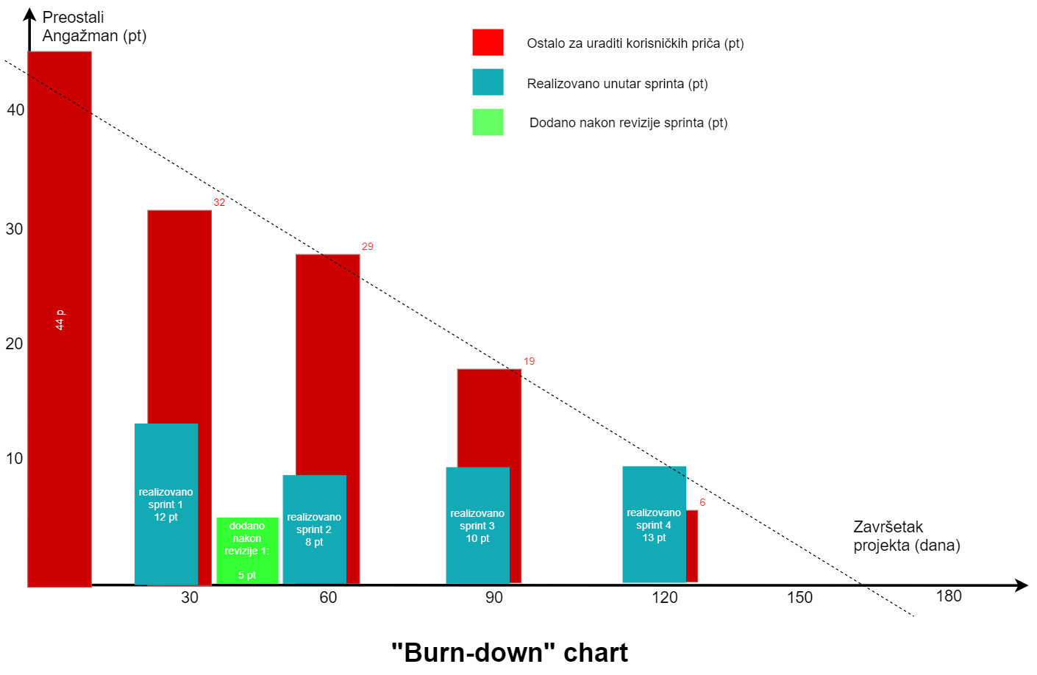
“Scrum”
Dnevni “Stand-up” sastanci
(eng. stand-up meetings)
Sprintovi
Centralna lista korisničkih priča
(eng. product backlog)
Lista priča novog sprinta
(eng. Sprint backlog)
Striktno vremensko ograničenje
sprinta (eng. timeboxing)

Slide 15
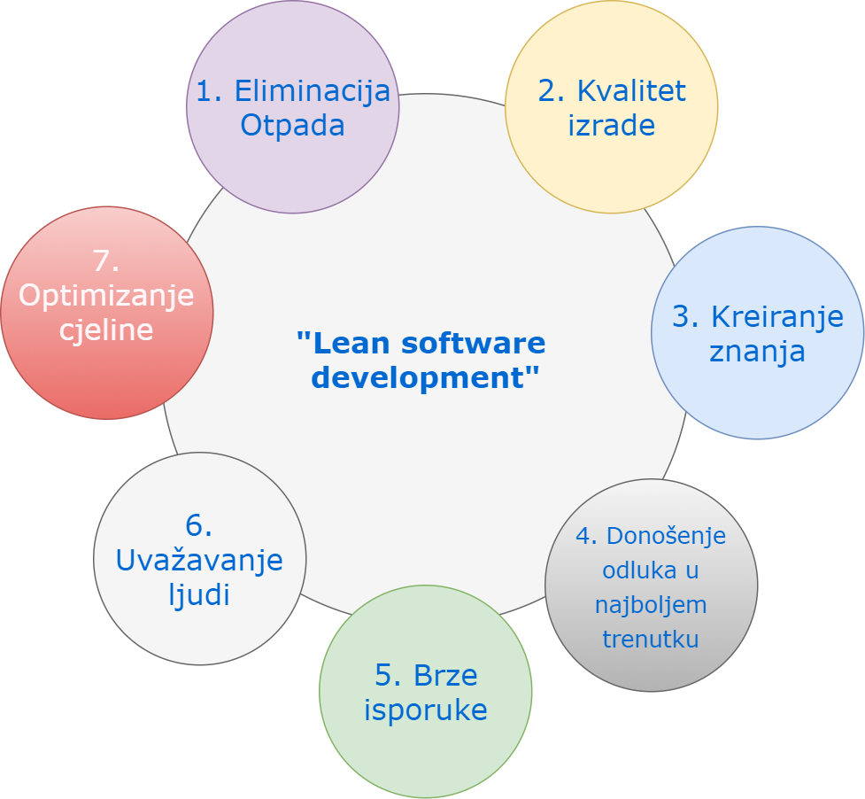
“Lean software development”

Slide 16
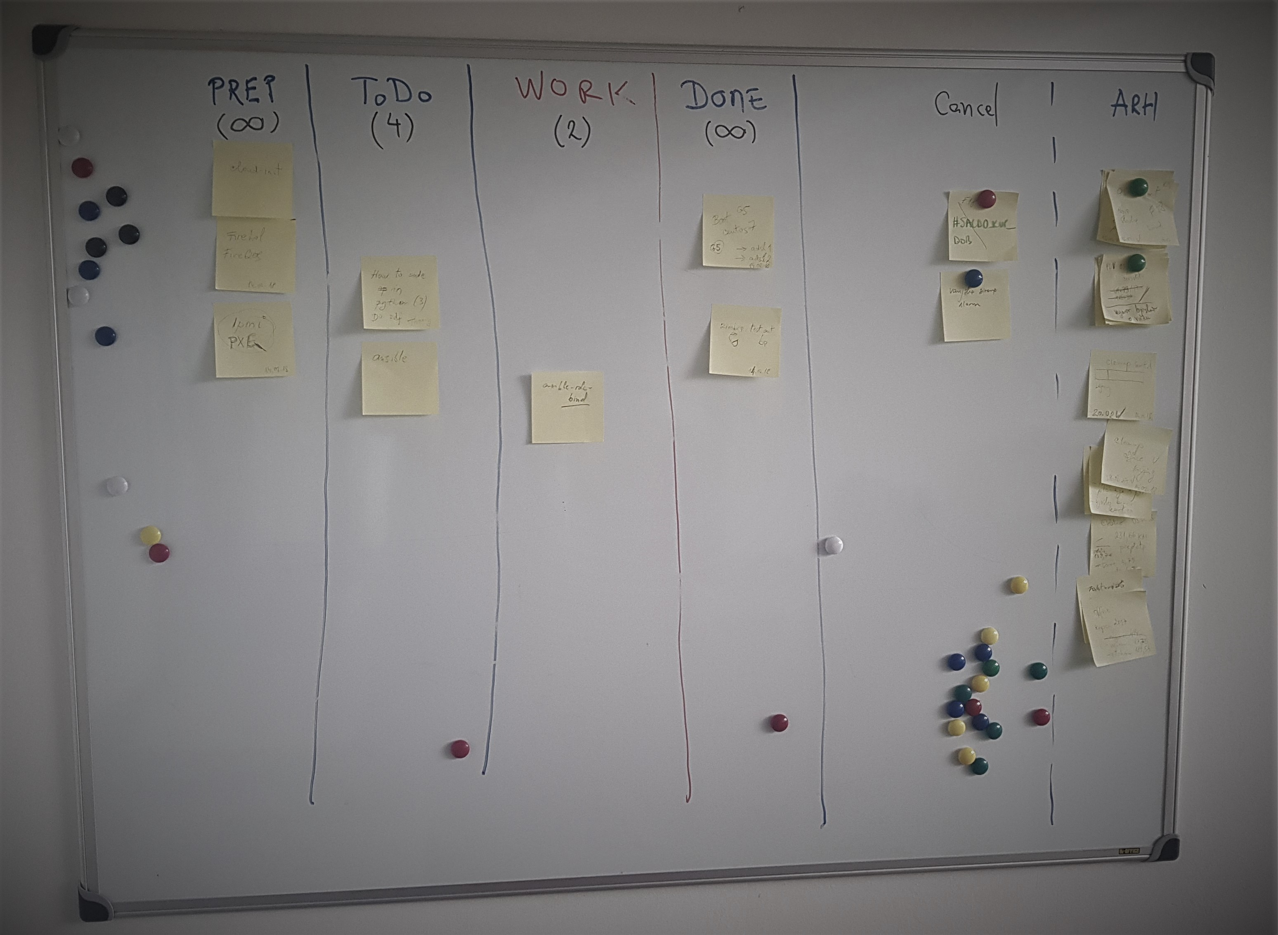
“Kanban”
Vizuelno
Fokusirano
Jednostavno
Kanban ploča u preduzeću “bring.out”

Slide 17
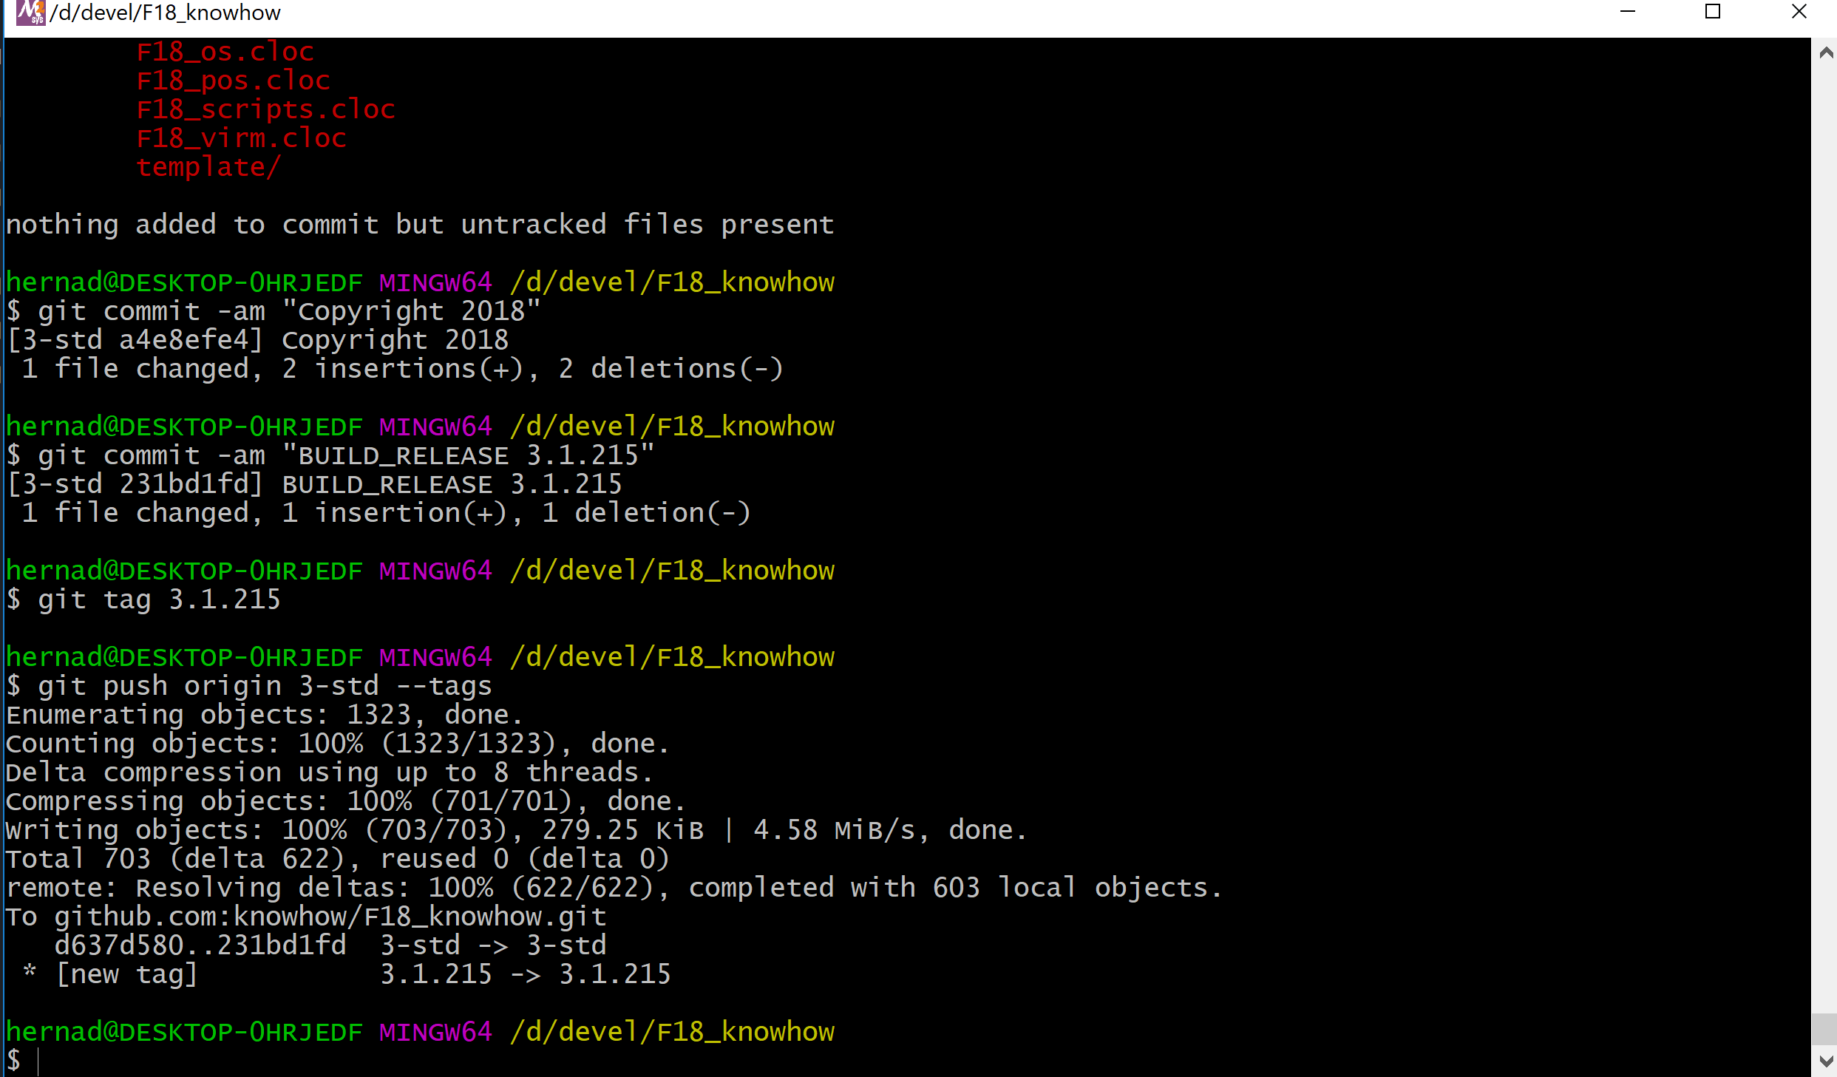
Zajedničke prakse i koncepti (1/3)
Upravljanje revizijama izvornog kôda (VCS)

Slide 18
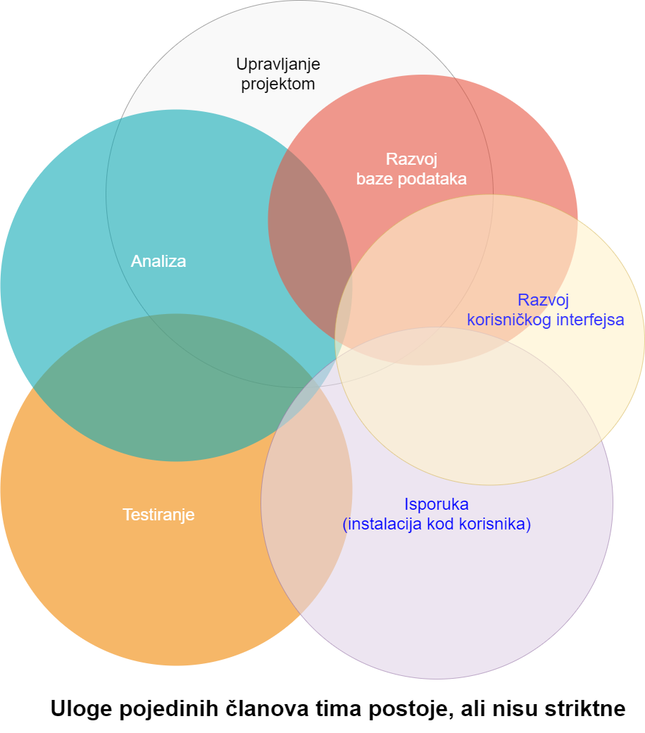
Zajedničke prakse i koncepti (2/3)
Multifunkcionalni tim

Slide 19

Zajedničke prakse i koncepti (3/3)
Agilni trener prenosi znanje i emocije

Slide 20



F18

Slide 21
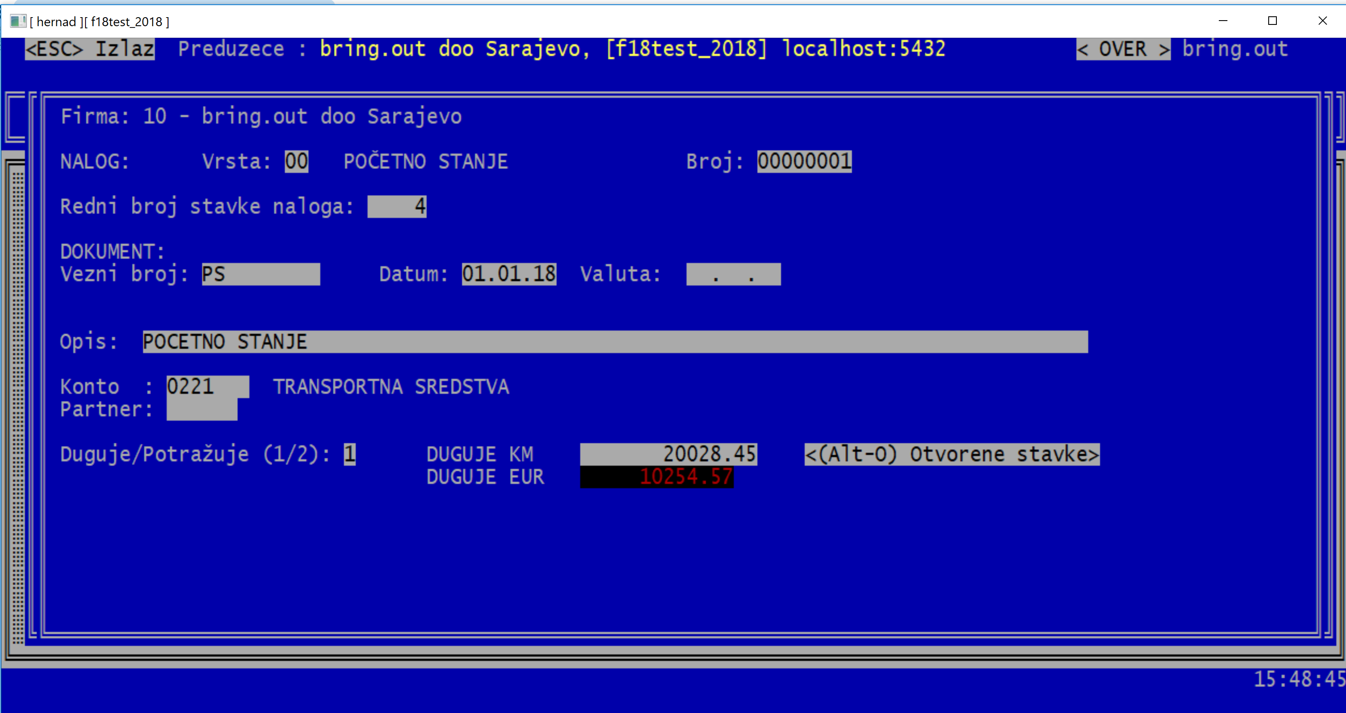
Zaštitni znak: Arhaični korisnički interfejs

Slide 22
Ružan, zastario ...
ali radi
24
godine

Slide 23
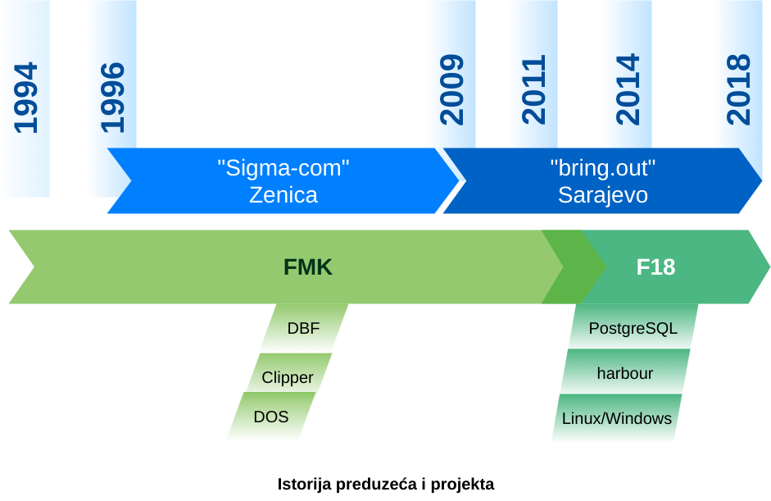
F18 - “knjigovodstvo za Bosance”

Slide 24
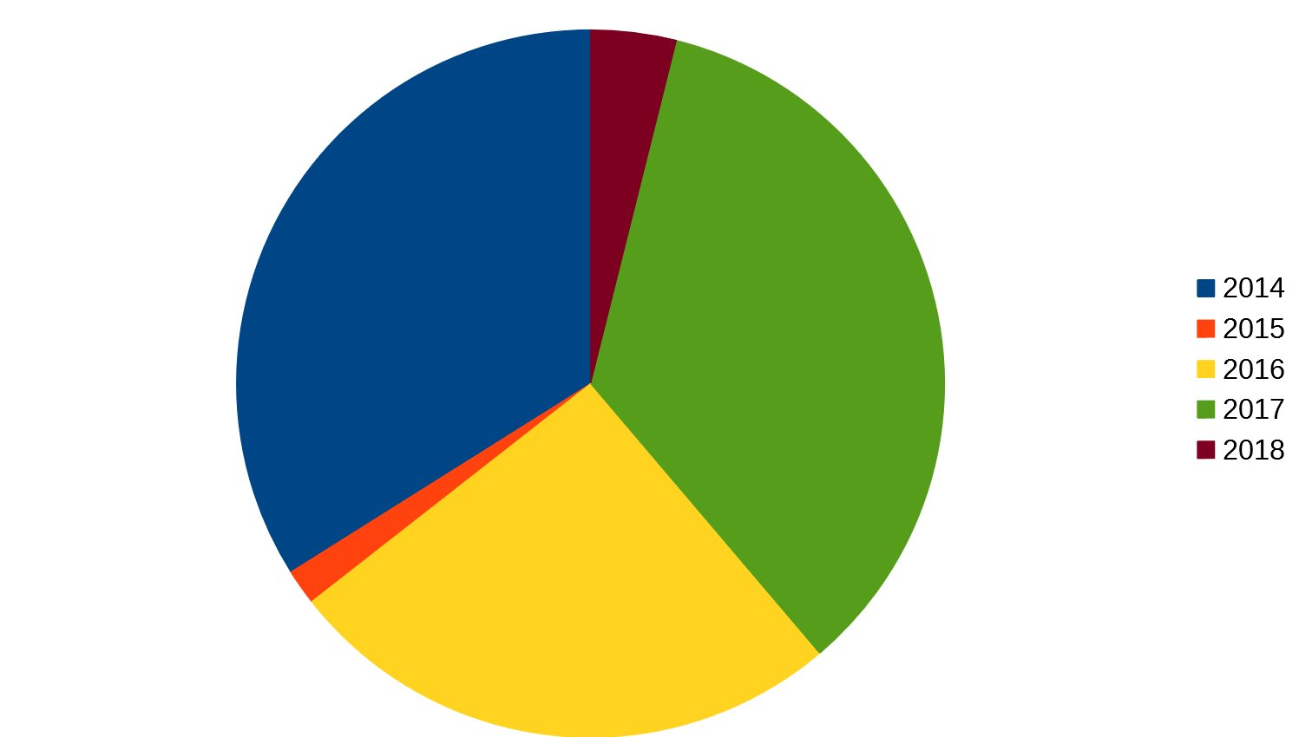
Statistika razvoja (git commit-i)
2014 - odlazeći developer,
veliki nivo aktivnosti
2015 - projekat neaktivan;
dileme oko nastavka projekta
2016–2017 – intenzivan razvoj,
migracija najvećeg klijenta
2018 - period stabilizacije
$ git rev-list --count --since="Jan 1 2014"
--before="Sep 1 2018" --all => 5024

Slide 25
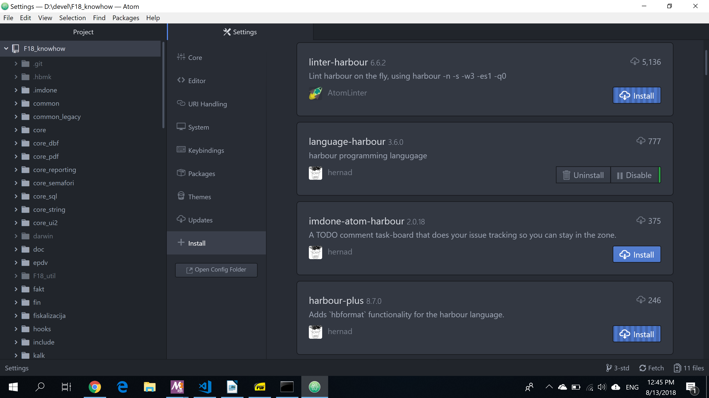
“F18” Razvojni alati i procedure (1/3)
“Atom” programski editor

Slide 26
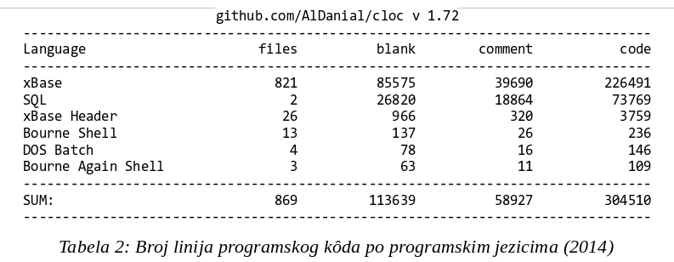
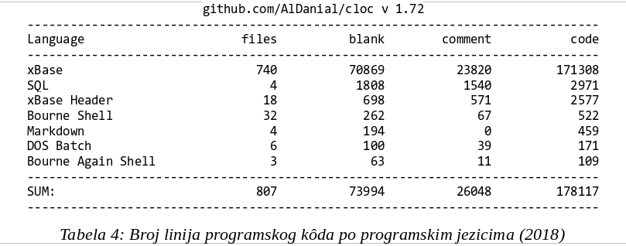
“F18” Razvojni alati i procedure (2/4)
Eliminacija programskog “otpada”

Slide 27
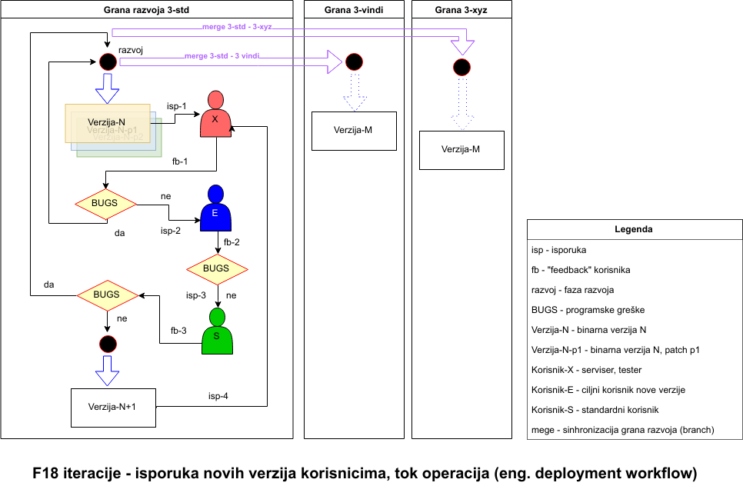
“F18” Razvojni alati i procedure (3/4)
Sistem isporuke novih verzija

Slide 28
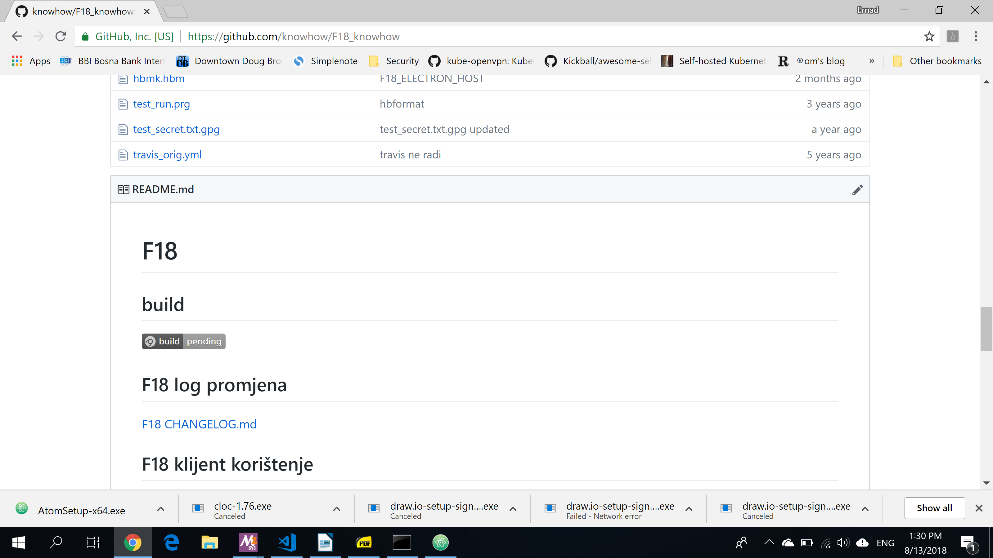
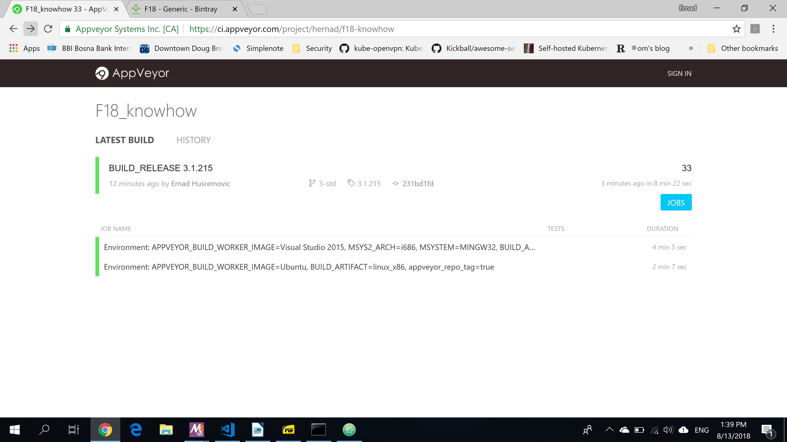
“F18” Razvojni alati i procedure (4/4)
F18 automatska integracija (CI) - “appveyor” / “bintray”)

Slide 29
Zaključak
Agilne metode i prakse nastoje na najbolji način iskoristiti kapacitet i resurse grupe uvažavajući radnu psihologiju.
One su stoga koliko tehničke toliko i emocionalne - bave se programerskim tehnikama, ali i motivacijom, ugodnom radnom atmosferom, te osjećajem postignuća.

